Slide 1

Día, Fecha: | Día, xx/xx/2025
Hora de inicio: | xx:xx
Análisis y Diseño de Sistemas 2 [SECCIÓN]
Estudiante

Slide 2

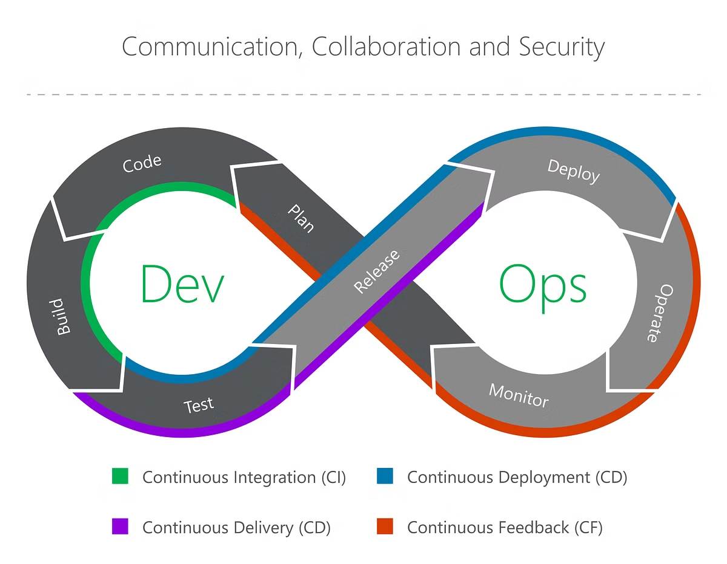
Despliegue y operación en DevOps
En esta presentación, exploraremos los conceptos clave del despliegue y la operación en el contexto del paradigma DevOps. Desde la automatización del despliegue hasta las prácticas de monitorización en producción, analizaremos cómo estas metodologías pueden mejorar la eficiencia y la fiabilidad de los sistemas informáticos.

Slide 3
¿Qué es el despliegue automatizado (Release)?
Definición
Proceso Ágil
El despliegue automatizado se refiere al proceso de llevar el software desde el entorno de desarrollo al entorno de producción de manera automatizada, sin intervención manual.
Esta práctica es clave en metodologías ágiles como DevOps, permitiendo entregar nuevas funcionalidades de manera rápida y fiable.

Slide 4


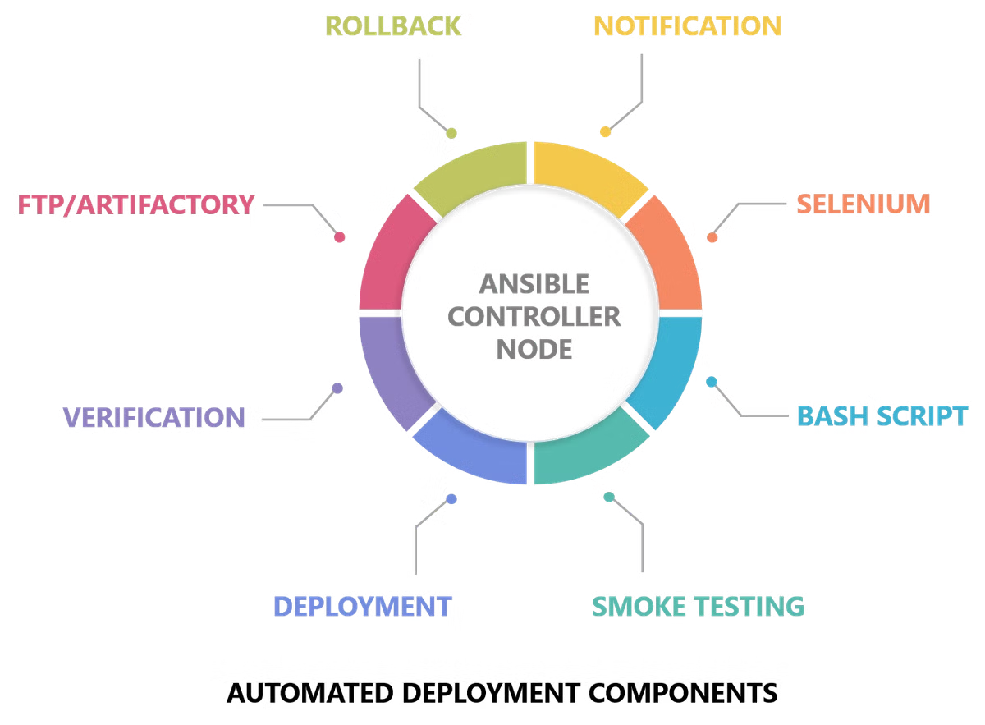


Beneficios de la automatización en el despliegue
Rapidez y eficiencia
La automatización acelera el proceso de despliegue, reduciendo errores y tiempos de entrega.
Consistencia y fiabilidad
Los despliegues automatizados garantizan una implementación uniforme y predecible en todos los entornos.
Escalabilidad
La automatización permite escalar el proceso de despliegue a medida que crece la complejidad de la aplicación.

Slide 5




Estrategias para minimizar riesgos: Despliegue azul/verde
Producción Azul
1
La versión actual del software sigue en producción.
Producción Verde
2
La nueva versión del software se despliega en paralelo.
Pruebas y Monitorización
3
Se evalúa el rendimiento y la estabilidad de la nueva versión.
Cambio de Interruptor
4
Si la nueva versión es exitosa, se cambia el tráfico a ella.
El despliegue azul/verde es una estrategia de despliegue que minimiza los riesgos al mantener dos entornos de producción idénticos. Esto permite implementar nuevas versiones del software sin interrumpir el servicio a los usuarios.

Slide 6

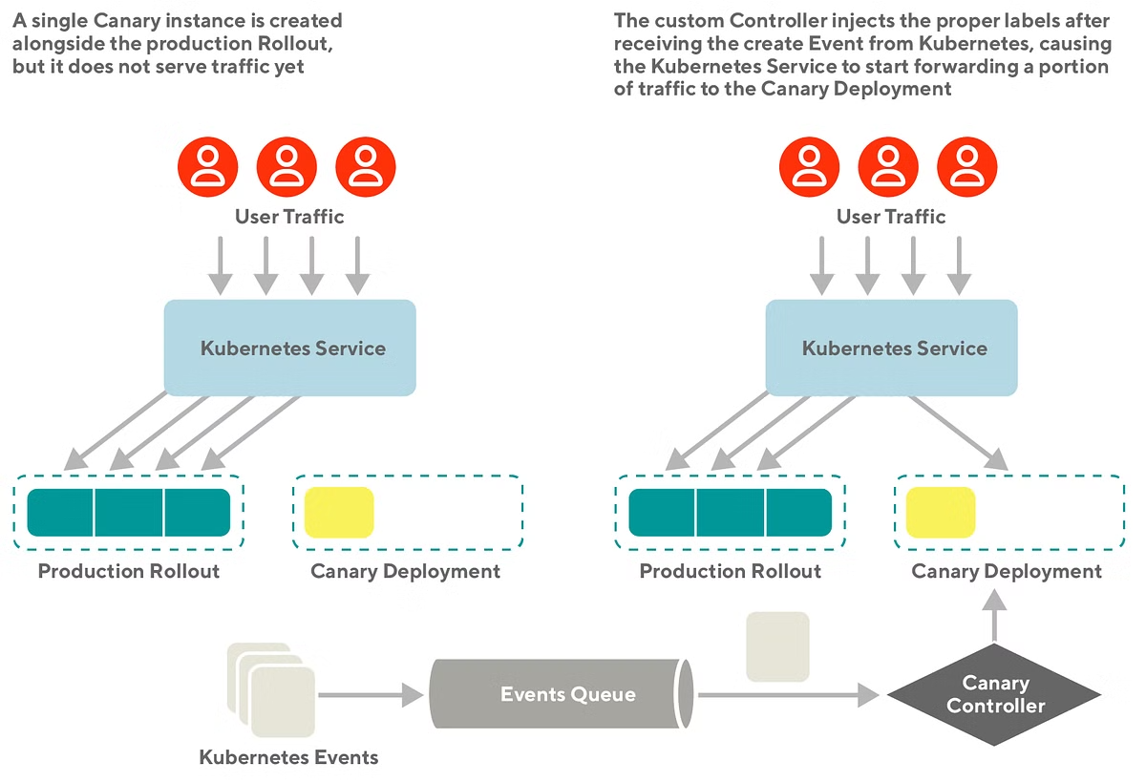
Estrategias para minimizar riesgos: Canary releases
1
Despliegue gradual
Las Canary releases permiten implementar nuevas funcionalidades o cambios a un pequeño porcentaje de usuarios, antes de realizar un despliegue completo.
2
Monitorización en tiempo real
Durante el Canary release, se monitoriza cuidadosamente el rendimiento, la estabilidad y la retroalimentación de los usuarios para evaluar el impacto.
3
Aumento progresivo
Si el Canary release es exitoso, se puede incrementar gradualmente el porcentaje de usuarios con acceso a la nueva funcionalidad hasta llegar al 100%.

Slide 7

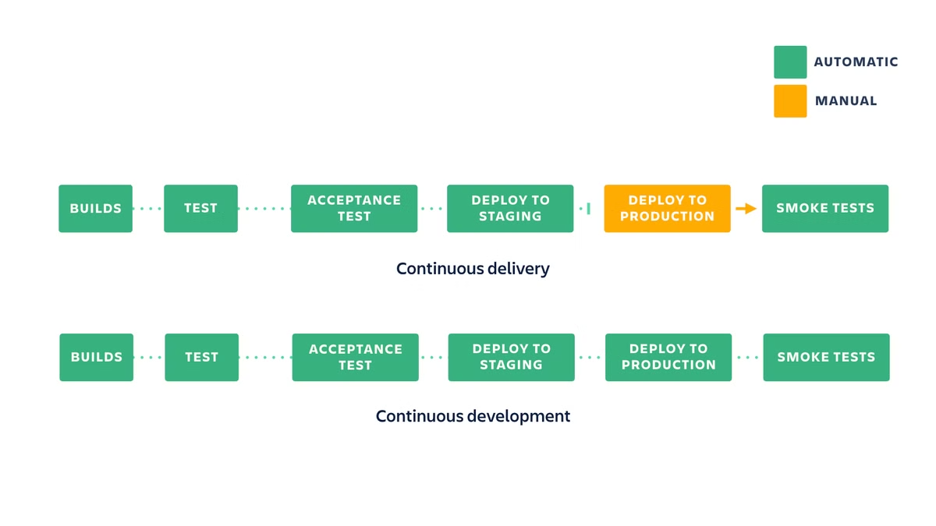
Entrega continua (CD) vs despliegue continuo: definición
1
Entrega continua (CD)
2
Despliegue continuo
Es la práctica de entregar software de forma frecuente y automatizada a los usuarios finales, mediante la combinación de construcción, pruebas y despliegue.
Es una extensión de la entrega continua, donde cada cambio aprobado en el código se implementa automáticamente en producción sin intervención humana.
3
Diferencias clave
La entrega continua implica un paso manual de aprobación antes del despliegue, mientras que el despliegue continuo lo hace de forma automática.

Slide 8

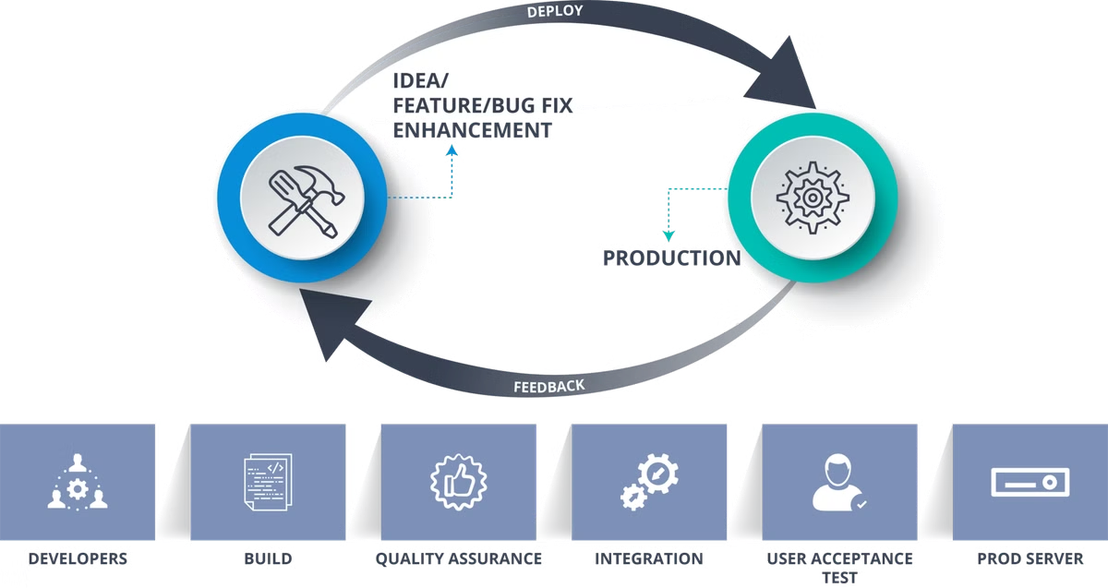
Entrega continua (CD) vs despliegue continuo: usos en DevOps
Entrega continua (CD)
Despliegue continuo
La entrega continua se enfoca en automatizar el proceso de integración y despliegue de software, lo que permite hacer entregas frecuentes y consistentes a los usuarios finales.
El despliegue continuo va un paso más allá, automatizando el proceso de despliegue a producción después de cada cambio. Esto reduce el tiempo entre la introducción de un cambio y su llegada a los usuarios.
Usos en DevOps
Ambas prácticas son fundamentales en DevOps, ya que permiten un flujo de trabajo ágil, la entrega de valor de manera iterativa y la detección temprana de problemas.

Slide 9
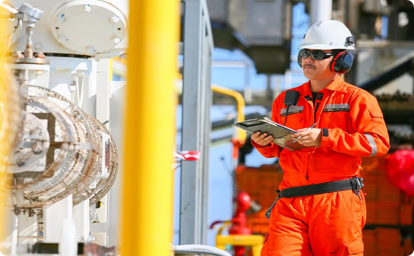
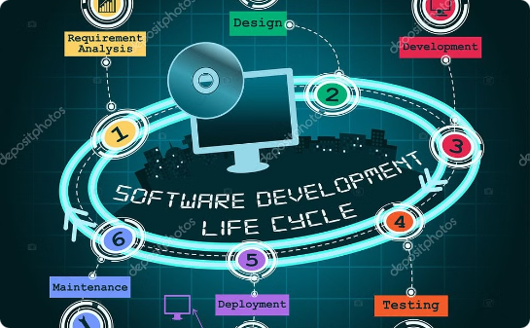
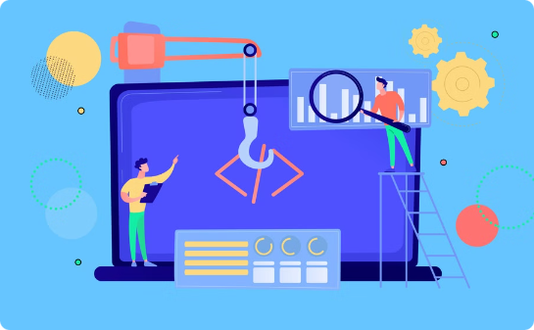
¿Qué es la operación en producción (Operate)?
Gestión de Aplicaciones en Producción
Ciclo de Vida del Despliegue
Responsabilidad Compartida
Este proceso abarca desde la implementación inicial hasta la gestión del ciclo de vida completo de las aplicaciones en producción.
El equipo de operaciones colabora con desarrolladores y administradores de sistemas para garantizar la entrega continua y la fiabilidad del servicio.
La operación en producción implica monitorear, mantener y optimizar las aplicaciones en funcionamiento, asegurando su estabilidad y rendimiento.

Slide 10


Prácticas para gestionar aplicaciones en producción
1
Planificación de capacidad
2
Gestión de incidentes
Monitorizar constantemente el uso de recursos y planificar la escalabilidad de la infraestructura para satisfacer las necesidades cambiantes.
Establecer procedimientos claros para detectar, investigar y resolver rápidamente los problemas que surjan en producción.
3
Implementación de mejoras
4
Mantenimiento preventivo
Utilizar datos de monitorización para identificar oportunidades de optimización y llevar a cabo actualizaciones continuas.
Programar tareas de mantenimiento regulares para prevenir problemas y garantizar el correcto funcionamiento de la aplicación.

Slide 11
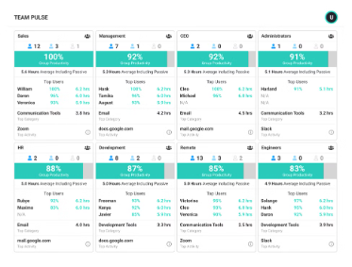
¿Qué es la monitorización continua (Monitor)?
Supervisión en tiempo real
Detección temprana de problemas
Mejora continua
Los datos recopilados pueden usarse para analizar tendencias y tomar decisiones informadas que optimicen el rendimiento a largo plazo.
La monitorización continua implica la recolección y análisis de datos de las aplicaciones y sistemas en producción de manera constante y en tiempo real.
Permite identificar y solucionar problemas de forma rápida antes de que se conviertan en incidentes mayores, mejorando la fiabilidad y el rendimiento del sistema.

Slide 12

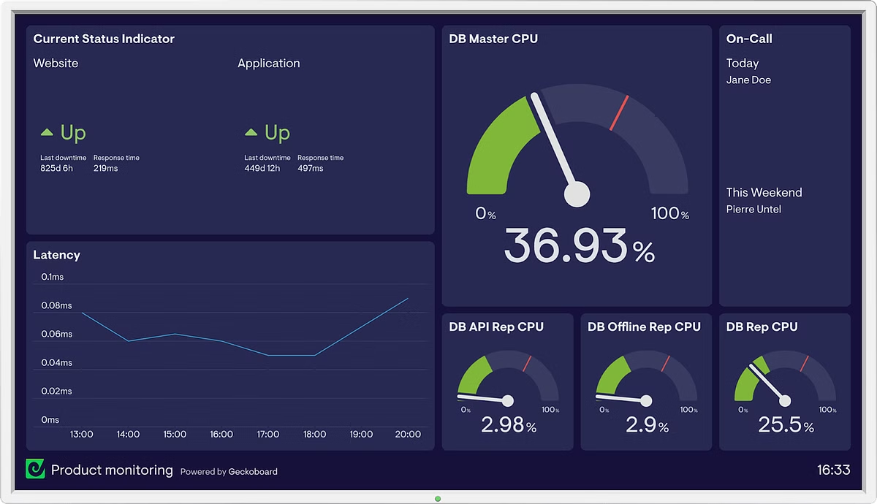
Importancia de la supervisión en tiempo real
Detección ágil de problemas
La monitorización en tiempo real permite identificar y resolver problemas de manera rápida, evitando mayores interrupciones.
Mejora de la experiencia del usuario
Al mantener un seguimiento constante del rendimiento de la aplicación, se puede garantizar una experiencia fluida y sin interrupciones para los usuarios.
Aumento de la eficiencia operativa
La supervisión en tiempo real facilita la optimización de los recursos y procesos, generando ahorros y mejoras continuas.

Slide 13

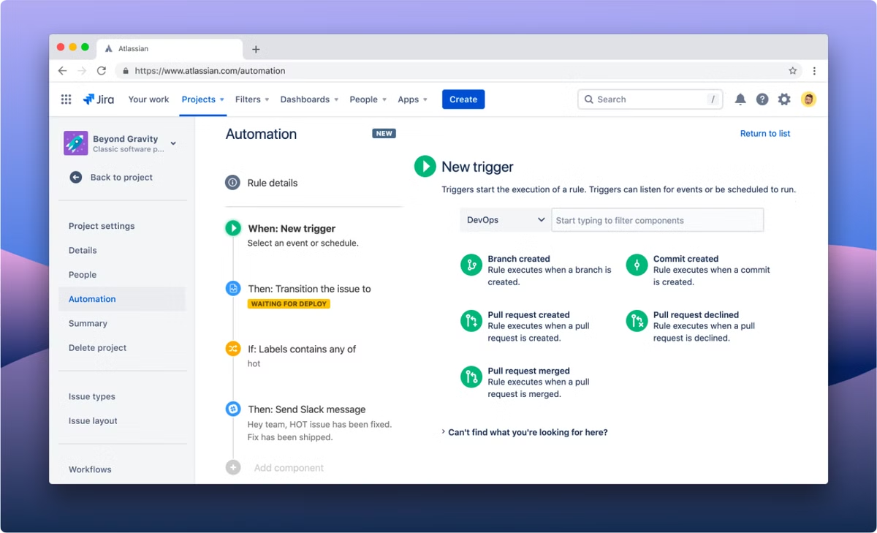
Herramientas para el despliegue automatizado
Jenkins
Ansible
Herramienta de código abierto líder para la automatización de la integración continua y el despliegue de aplicaciones.
Sistema de automatización de infraestructura que facilita la configuración y el despliegue de aplicaciones en múltiples entornos.
Docker
Kubernetes
Plataforma de contenedores que permite empaquetar y desplegar aplicaciones de manera consistente y portable.
Sistema de orquestación de contenedores que facilita la automatización del despliegue, escalado y gestión de aplicaciones.

Slide 14





Herramientas para la entrega continua
GitHub
Jenkins
GitLab
CircleCI
Plataforma de control de versiones y desarrollo de software que facilita la colaboración y automatización de los procesos de entrega continua.
Herramienta de código abierto para la automatización de la construcción, pruebas y despliegue de aplicaciones, clave en la implementación de CD.
Solución integral que combina el control de versiones, la construcción, el despliegue y el monitoreo, permitiendo llevar a cabo un flujo de entrega continua.
Servicio de integración y entrega continua que automatiza la compilación, pruebas y despliegue de aplicaciones de manera ágil y eficiente.

Slide 15
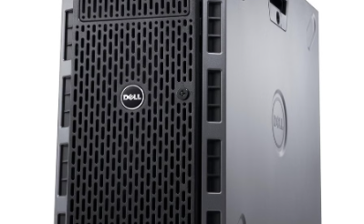


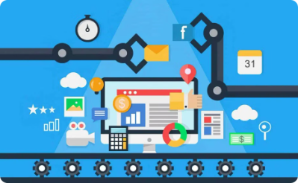
Herramientas para la operación en producción
Gestión de aplicaciones
Monitorización de Rendimiento
Gestión de Incidencias
Automatización de Procesos
Herramientas como servidores de aplicaciones y orquestadores de contenedores facilitan la implementación y el escalado de aplicaciones en producción.
Soluciones de monitorización proporcionan visibilidad sobre el estado y el rendimiento de las aplicaciones desplegadas en entornos de producción.
Herramientas de gestión de incidencias y tickets permiten a los equipos de operaciones responder y resolver problemas de manera ágil y organizada.
Herramientas de automatización como scripts y orquestadores facilitan la gestión y el mantenimiento de las aplicaciones en producción.

Slide 16

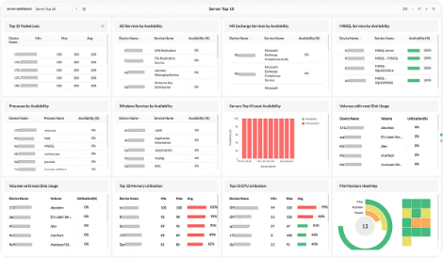



Herramientas para la monitorización continua
Dashboards en tiempo real
Alertas y notificaciones
Análisis de logs
Herramientas como Grafana o Kibana permiten crear dashboards personalizados que ofrecen una visión general del rendimiento y el estado de los sistemas.
Sistemas de monitorización como Prometheus o Datadog permiten configurar alertas que notifican rápidamente a los equipos sobre problemas o tendencias preocupantes.
Herramientas como Elasticsearch y Splunk facilitan el análisis en profundidad de logs para detectar y solucionar problemas de manera proactiva.

